Slide 1
二手组

Slide 2
需求分析
需求分析分为用户需求分析和管理员需求分析

Slide 3
用户需求
（1）登录：用户能够根据账号访问系统。
（2）主界面：系统首页对校园二手物品，根据商品的种类进行展示，能较为直接的对所需要的物品进行查看。
（3）物品发布：用户可以发布自己的闲置物品，上传二手物品信息。
（4）消息模块：用户可以发表自己对商品的评价。
（5）物品购买模块：用户可以通过立即购买按钮，对所需要的物品进行购买。相关信息填写完毕后，便可以通过支付按钮进行相关支付操作。
（6）收藏模块：用户可以把自己的喜欢的商品进行收藏，可以等到需要的时候方便找到。
（7）下架模块：用户可以对自己上传的商品进行下架处理，当自己上传的商品不想再进行销售时候，可以进行下架操作。
（8）售出、购买模块：用户可在售出模块内，能够实时的掌握自己的商品最新的销售状态。
（9）个人资料：用户可以在个人资料模块内，对自己的名称和密码进行维护等操作啊，可以提高自己账号的安全性。
（10）退出模块：用户可以在使用完系统后，进行系统退出操作。

Slide 4
管理员需求
（1）登录：管理员能够根据账号访问系统。
（2）用户管理：管理员可以添加、删除、修改用户信息，查看用户列表，对用户进行管理和控制。例如，管理员可以查看每个用户的个人信息、交易记录等，并可以对用户的交易行为进行审核和管理。
（3）商品管理：管理员可以添加、删除、修改物品信息，查看物品列表，对物品进行管理和控制。例如，管理员可以查看每个物品的详细信息、交易记录等，并可以对物品的交易情况进行审核和管理。
（4）订单管理：管理员可以查看交易信息，对交易进行管理和控制。例如，管理员可以查看每笔交易的详细信息，包括交易物品、交易时间、交易金额等，并可以对交易进行审核和管理。
（5）退出模块：管理员可以在使用完系统后，进行系统退出操作，用于保证系统的安全性，避免自己不在的时候，别人登录系统。

Slide 5
系统设计

Slide 6
开发环境
1）硬件环境
CPU中央处理器：r9 7845hx
内存：16 GB
（2）软件环境
操作系统：Windows 11
数据库： MySQL 8.0
开发平台：IDEA
技术框架：B/S ,MVC

Slide 7
系通过对该系统的分析之后，该系统的整体架构可以分为如下五层：Pojo层、Dao层、Service层、Controller层、View层。 Pojo层其实就是对应着数据库中的实体类，并且实体类中的属性名与数据库属性名一样，在数据库没有访问的时候，Pojo层中的实体类有Spring提供的容器进行管理。 Dao层是数据访问层，和数据库联系比较密切。MyBaits提供了接口式编程方式，只需创建接口和在对应的配置文件中编写SQL语句，即可实现对数据库的增删改查。 Service层是业务层，用来处理具体的业务逻辑，并且不需要考虑其具体实现，通过调用Dao层对象实现业务逻辑的编写。 Controller层是控制层，该层和View层联系特别紧密，需要对前台用户发送的请求进行处理和页面跳转，并且需要调用Service层的对象。 View层是视图层，主要用来展示前台vue页面，可以向后台发送请求，并且可以对后台返回的数据和结果进行响应。 统概要设计
系统概要设计

Slide 8
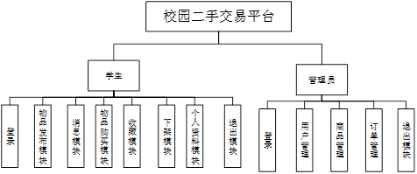
系统功能

Slide 9
系统实现
登录功能模块
管理员功能模块
数据库表

Slide 10
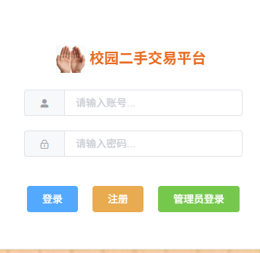
登录功能模块
系统的“角色”在进行登录时，分为普通用户和管理员登录页面，在进行登录时系统会根据登录不同的方式来进行判断类别。不同的“角色”输入自己的专属账号时，系统会根据使用者的登录类型，会自动筛选出相应的登录成功后的页面。其具体展现见图

Slide 11
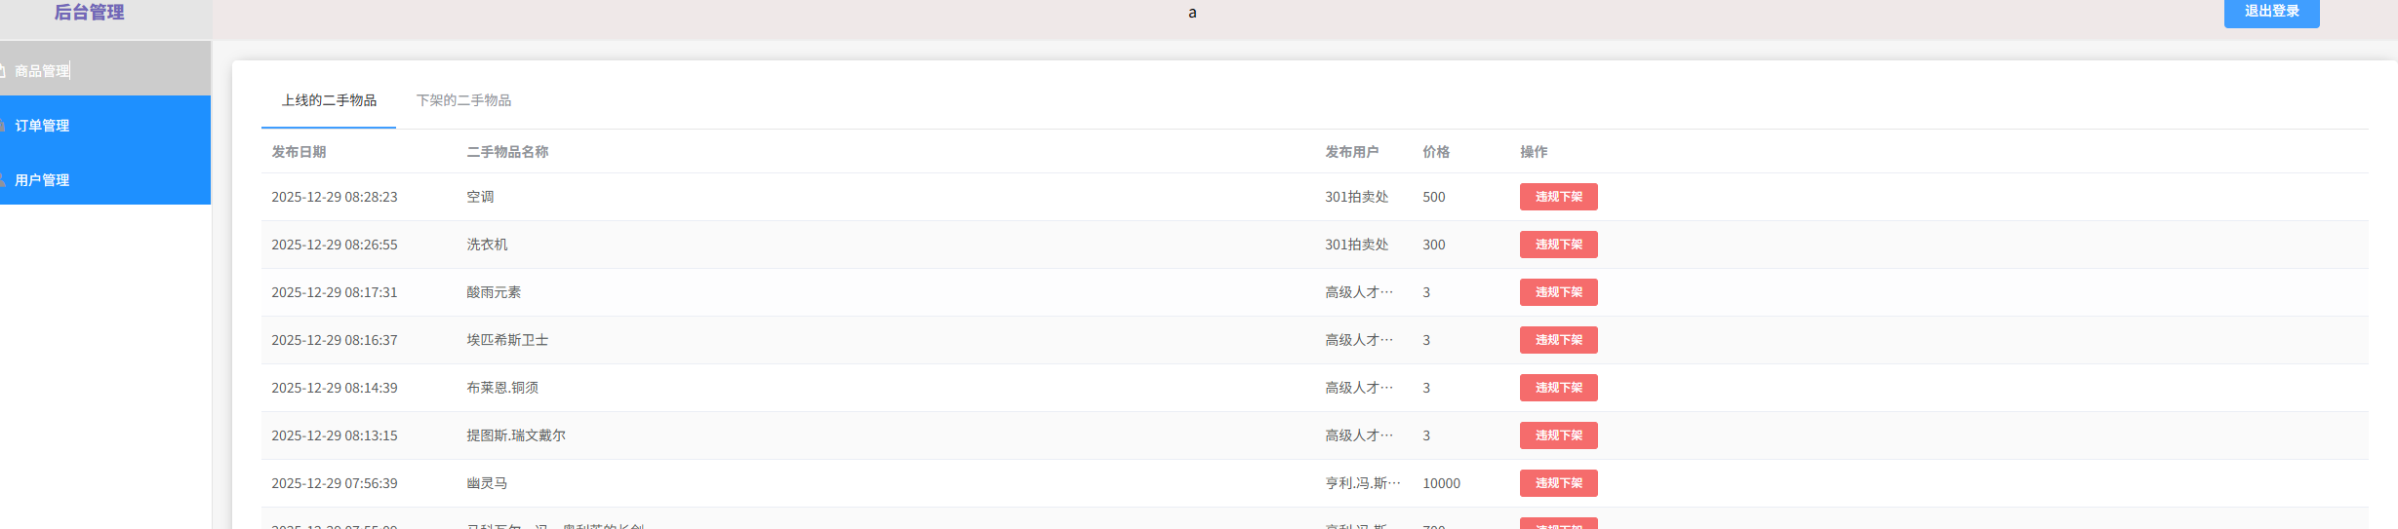
管理员功能模块
商品管理:管理员可以对上线的物品进行相应的管理，可以对违规商品进行下架处理。并可以在下架的二手物品模块内可以对下架的物品进行删除等操作。其具体展现见图

Slide 12
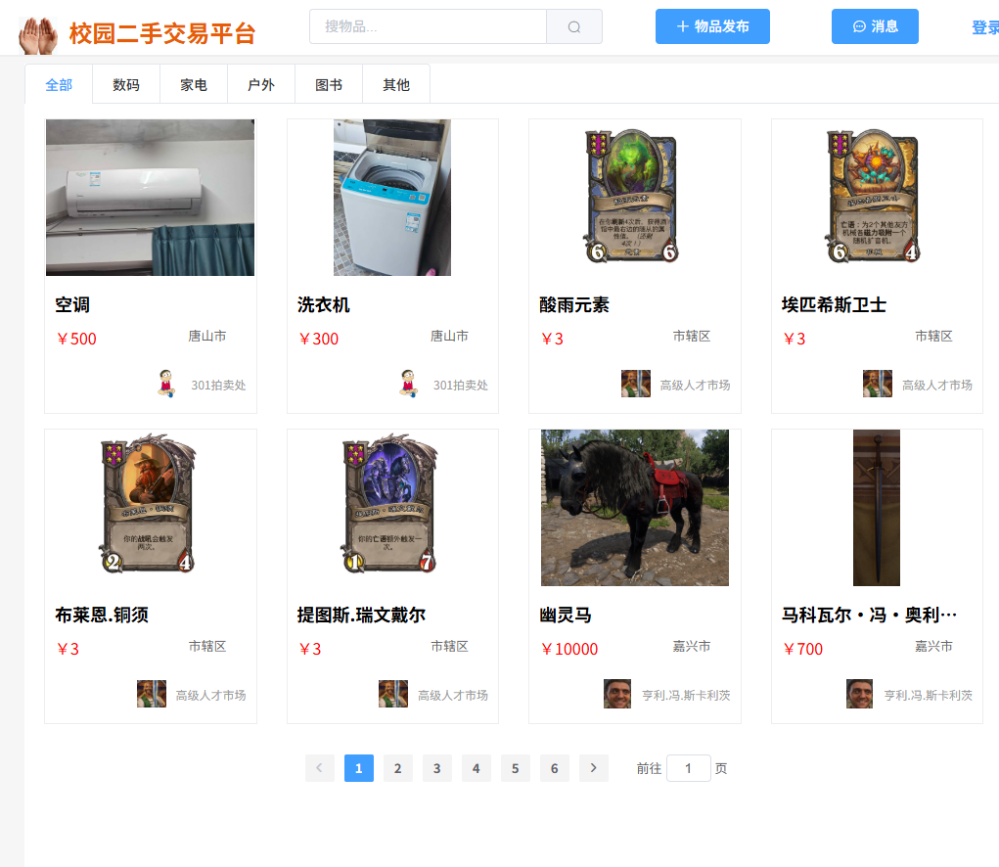
学生模块
主页面：主页面是用于展示学生需要卖出的商品信息等。包含各种种类的商品信息。

Slide 13
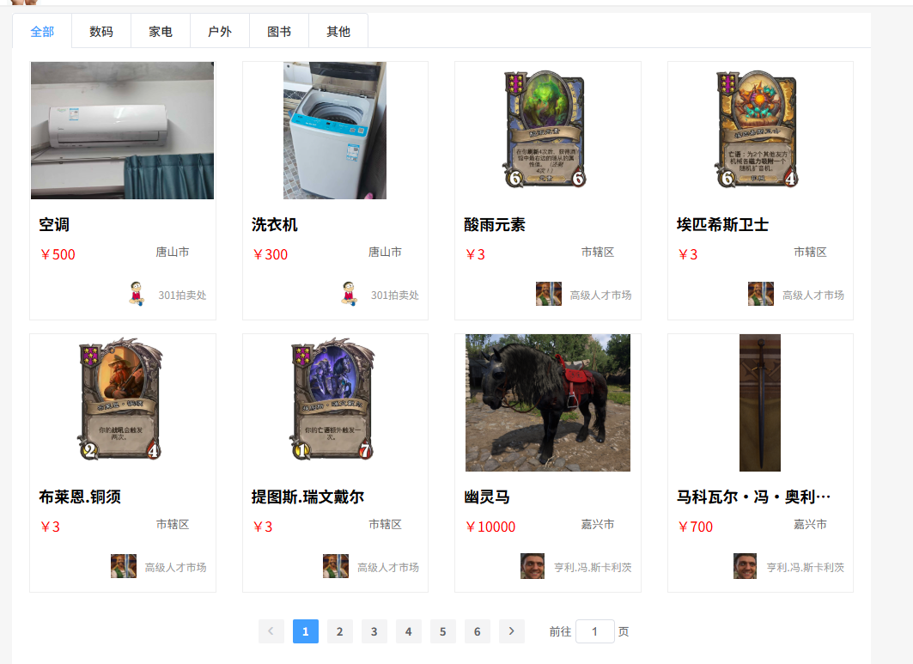
生活实例
小爱想要买二手软件设计教材，但是在例如淘宝这些平台上面找不到，于是想要在校内校友建立的二手交易平台上找找有没有这本书，于是他打开了我们的校园二手交易平台

Slide 14
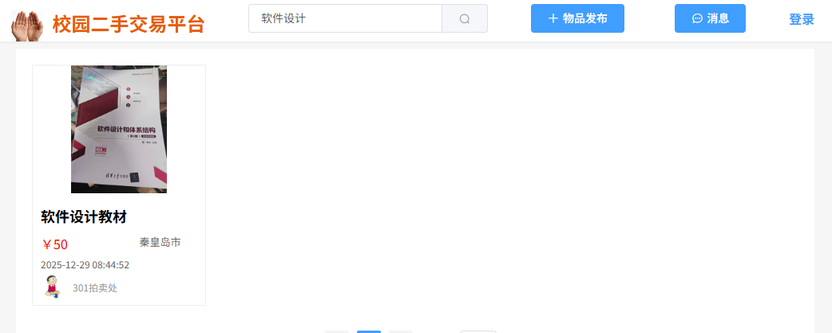
他来到了主页，看到了琳琅满目的商品，于是他点击搜索框输入“软件设计”，点击搜索，很快，出现了他想要找的教材

Slide 15
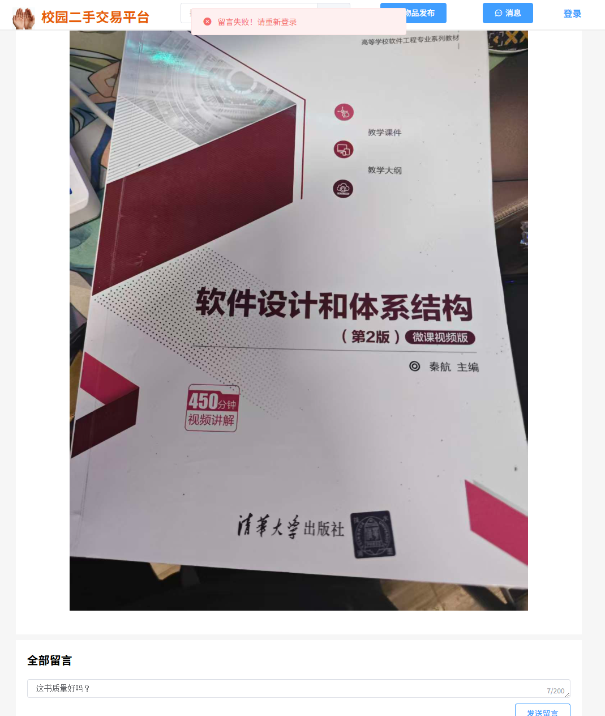
小爱想要查看该商品的各项信息，于是便点击目标教材的信息框，随后便看到了该商品的信息和校友的评论。小明想问这个书的质量好不好，于是想在评论区里留言，这书质量好吗？结果发现需要登录。

Slide 16
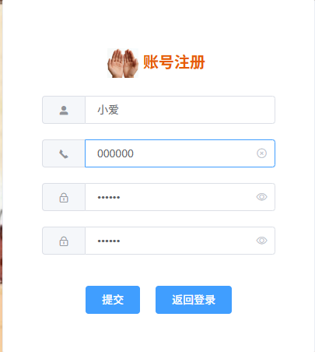
接下来小爱开始注册属于自己的账户。

Slide 17
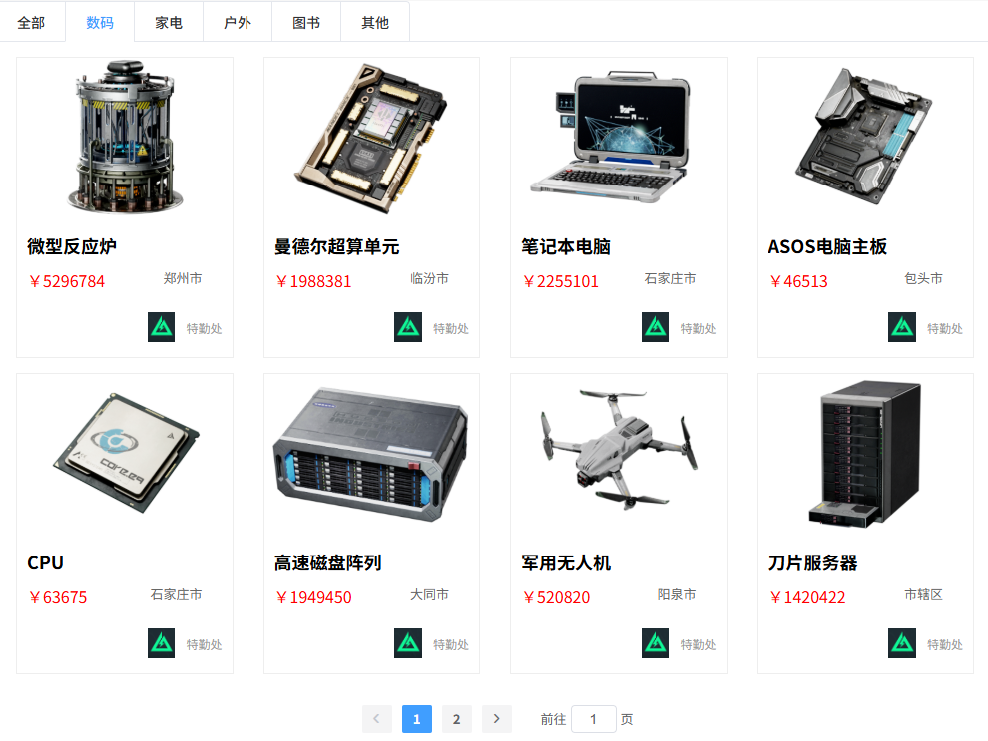
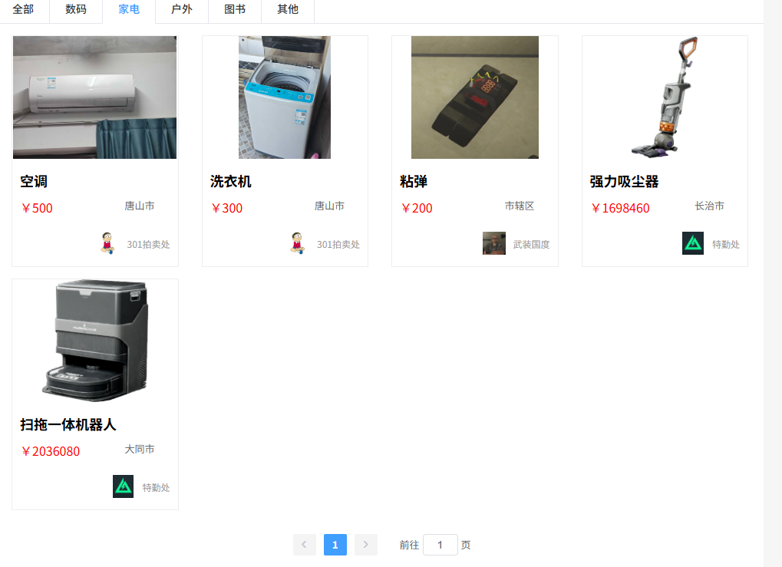
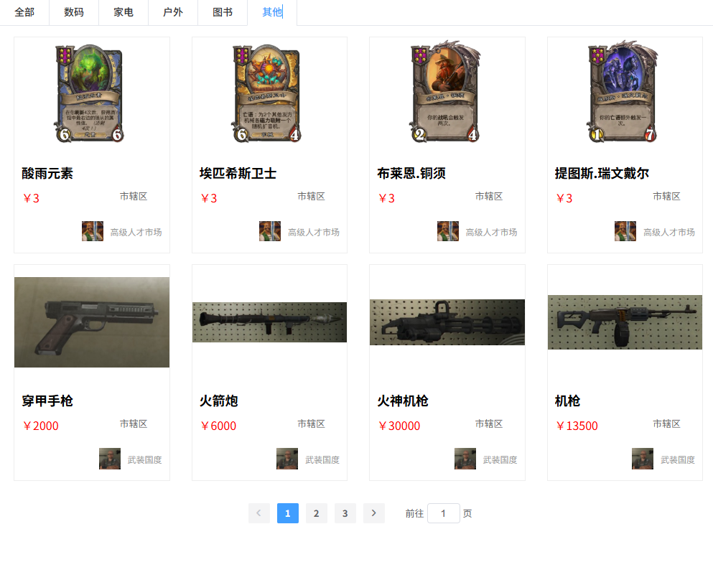
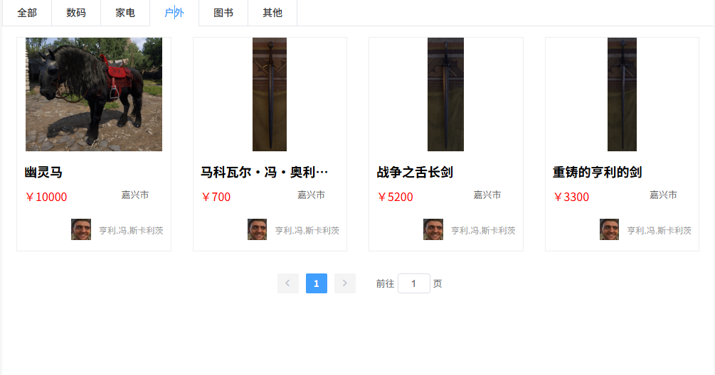
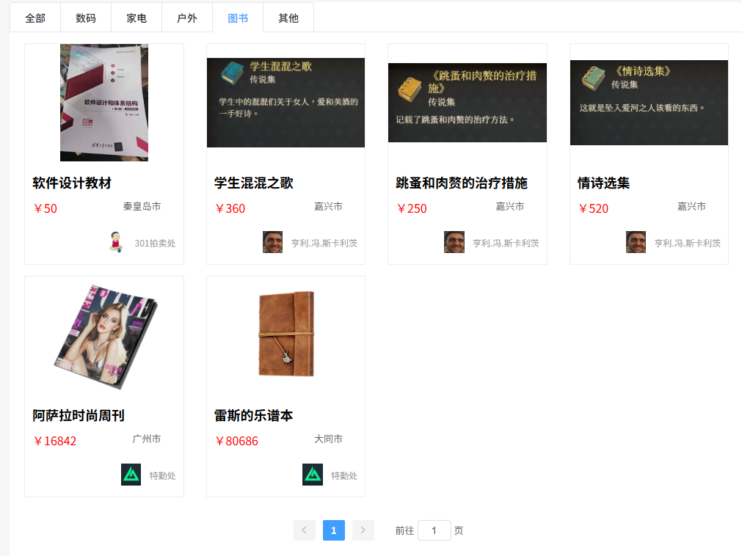
小爱注册成功后开始评论。在等待回复过程中，小爱还注意到该网站主页有许多分类，他一一点击浏览。

Slide 18
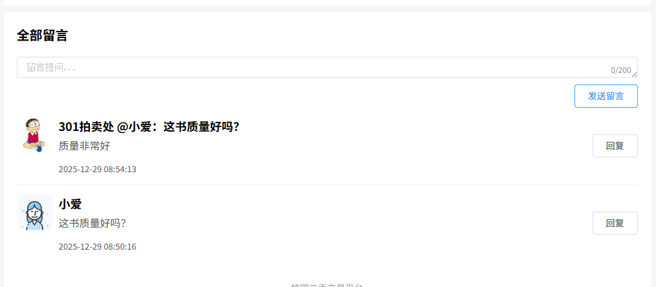
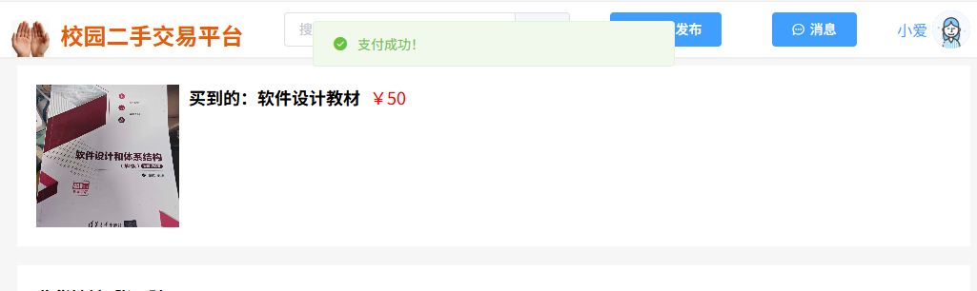
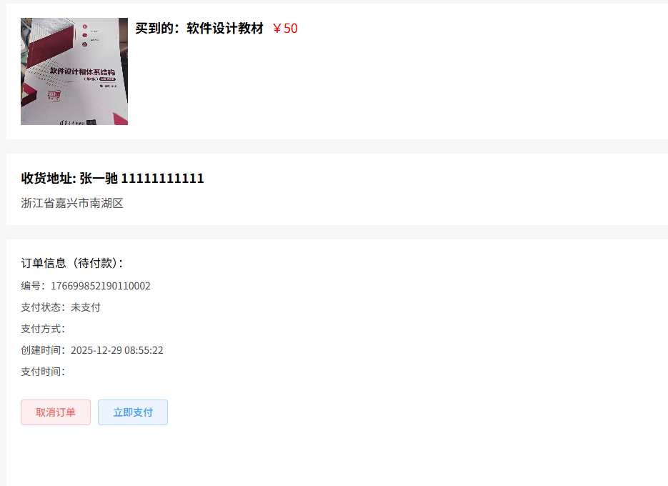
过了不久他收到了回复，质量非常好。看到这句回复后小爱立刻选择支付，于是点击了支付按钮，选好收货地址后成功买下了这本书。

Slide 19
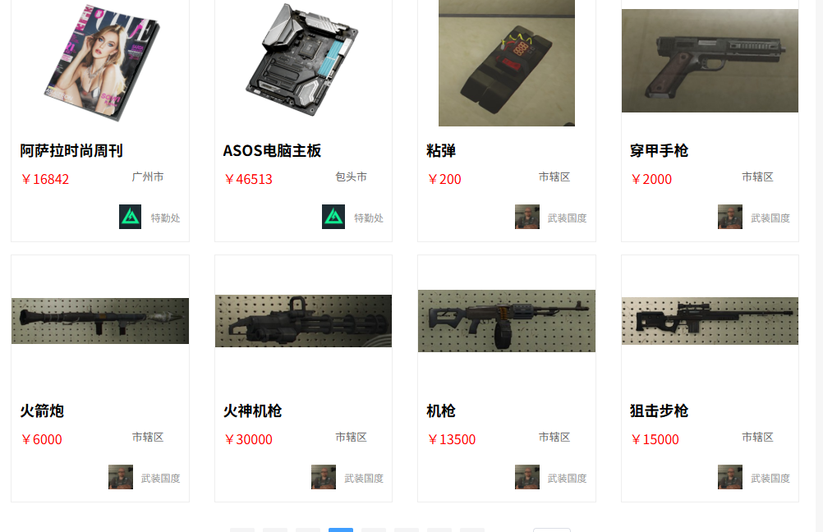
平台管理员在使用普通账号浏览平台时，发现了违禁物品商品正在出售，于是想动用管理员账号对其进行处理。

Slide 20
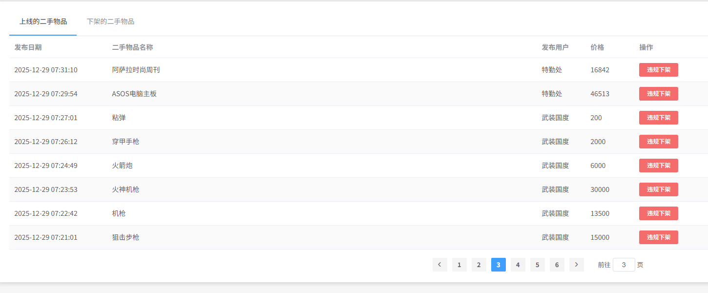
管理员先是退出当前账号并登录他的管理员账号，再将商品强制下架，并对其卖家进行封禁处理。

